Slide 1
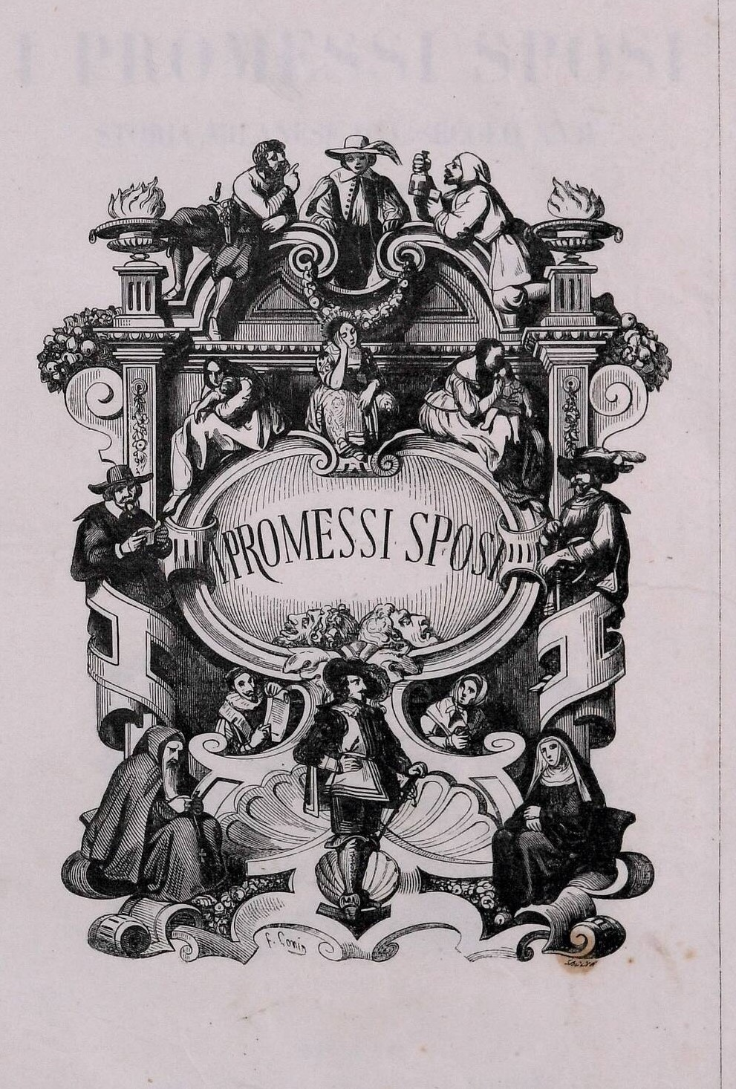

Illustrazioni di Gonin nella Quarantana Approccio alla didattica dei Promessi Sposi
Progetto DH, 2022
Dipartimento di Italianistica, Unibo
Eleonora Bitti

Slide 2
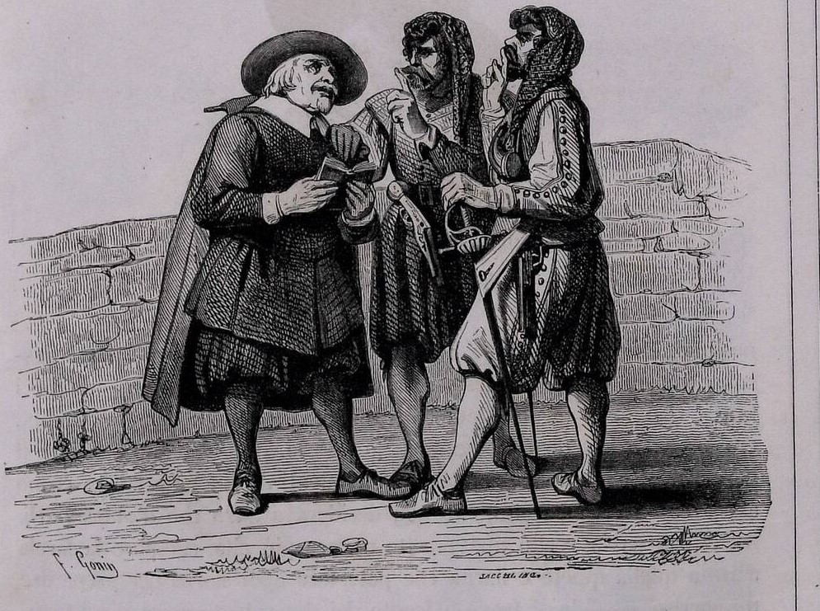
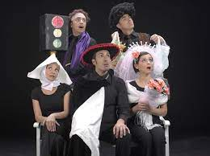
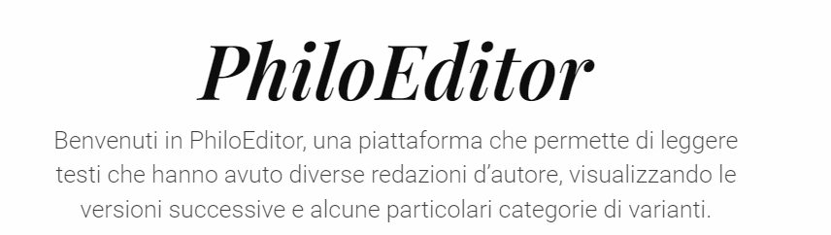
Idea: Studio dei Promessi Sposi attraverso le illustrazioni di Gonin. Indicizzazione di tutte le vignette: - Ricerca per criteri - Confronti tra le vignette e dipinti dell’epoca. - Mappe per esplorare le relazioni - Risorse digitali accessibili: audiolibri, video, siti verificati. - Accesso diretto all’edizione critica digitale dei Promessi Sposi del 1840 su Philoeditor e al sito alessandromanzoni.org.
Progetto DH, 2022
Dipartimento di Italianistica, Unibo
Eleonora Bitti

Slide 3
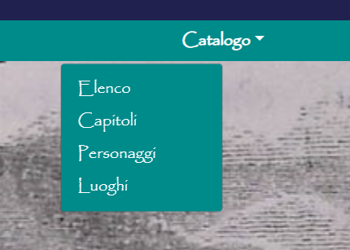
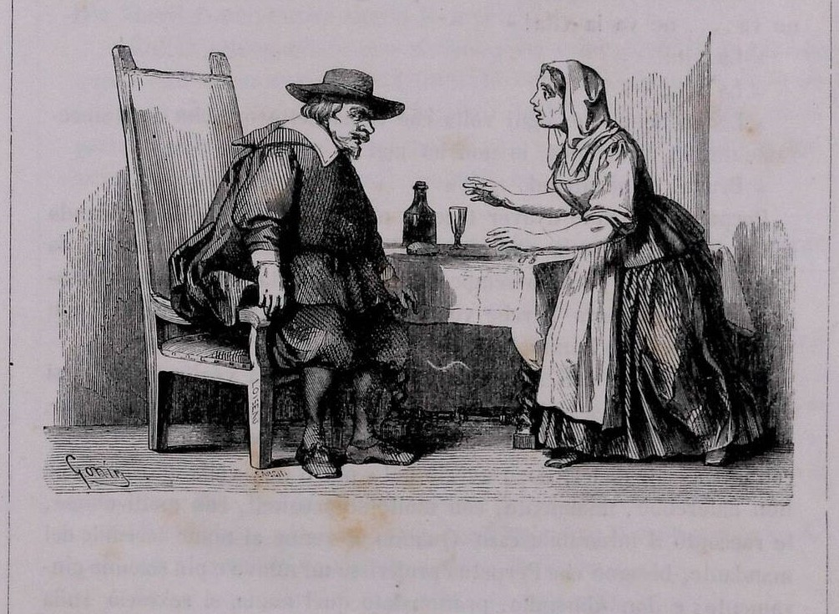
Ricerche per Indici: -capitoli -personaggi -luoghi rappresentati -sfondi -posizione dei soggetti -ritratti -scene -paesaggi Riferimenti al testo dell’edizione critica, collegamento ad altre opere e manoscritti.
Eterogeneità delle risorse coinvolte:
Ed. critiche digitali
Disegni
Video
Audiolibro
Dipinti
Possibilità di inserire approfondimenti e contenuti relativi alla Storia della Colonna Infame.
Progetto DH, 2022
Dipartimento di Italianistica, Unibo
Eleonora Bitti

Slide 4
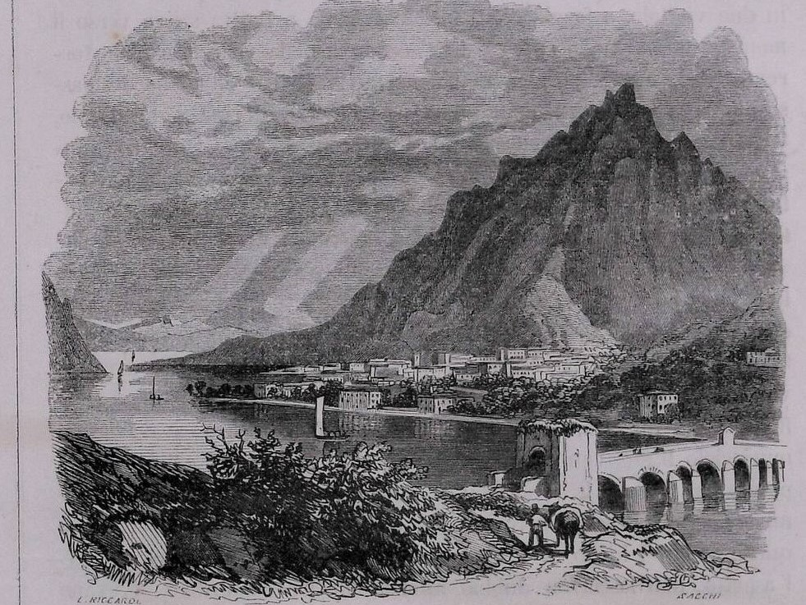
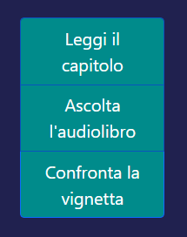
Componenti logiche:
Navbar
Cards
Carousel
Breadcrumbs
Button
Buttons group
Badge
Aside
Footer
Story map
Floating labels
for comments
Storyline
Scheda item-disegni:
Dati tecnici (mt, misu)
Descrizione (lc, ub)
Soggetto (personaggi, luoghi ecc.)
Locazione oggetto digitale
Controlli di autorità
Nella stessa pagina:
Riferimento al testo
Link a risorse esterne
Link a risorse interne (dipinti ecc.)
Metadati
Possibilità di aggiungere in Risorse utili una sezione dedicata a progetti museali, scolastici e universitari→ creare una rete del sapere e della didattica
Progetto DH, 2022
Dipartimento di Italianistica, Unibo
Eleonora Bitti

Slide 5
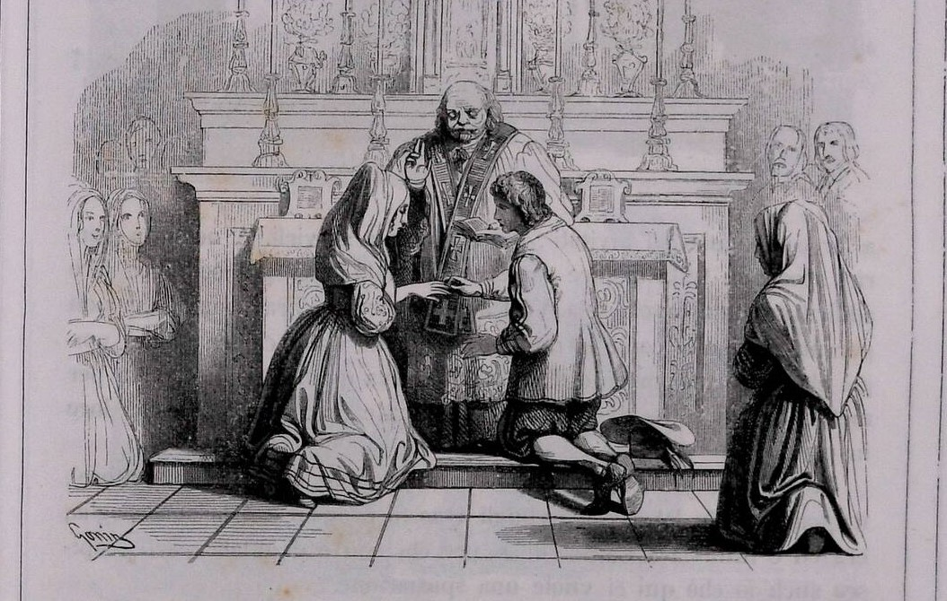
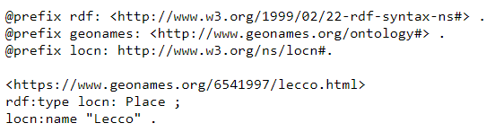
Standard utilizzati: TEI→ header, bib, figure DC Possibilità di serializzazione RDF con turtle → Standard Iccd, ontologia ArCo IRI: https://w3id.org/arco/ontology/catalogue/CatalogueRecordD xmlns=http://www.w3id.org/arco/cataloguerecord/ markup immagini con Image Markup Tool Project https://hcmc.uvic.ca/~mholmes/image_markup/index.php
…se non v’è dispiaciuta affatto, vogliatene bene a chi l’ha scritta, e anche un pochino a chi l’ha raccomodata. Ma se in vece fossimo riusciti ad annoiarvi, credete che non s’è fatto apposta.
A. Manzoni, I promessi sposi
Progetto DH, 2022
Dipartimento di Italianistica, Unibo
Eleonora Bitti

